Slide 1
Connecteurs, compréhension à la lecture et apprentissage de langues étrangères
Etude de l’impact des connecteurs de cause et de contraste sur la compréhension de textes en néerlandais langue étrangère
Julien Perrez
Facultés universitaires Saint-Louis (Bruxelles, Belgique)
Université de Haute-Alsace (Mulhouse), 18/03/2009

Slide 2
Structure
Partie théorique
  Définition des domaines de recherches
    Connecteurs?
    Compréhension à la lecture?
    Compréhension à la lecture en L2?
Partie expérimentale
  Impact des connecteurs sur la compréhension à la lecture

Slide 3
Structure
Partie théorique
  Définition des domaines de recherches
    Connecteurs?
    Compréhension à la lecture?
    Compréhension à la lecture en L2?
Partie expérimentale
  Impact des connecteurs sur la compréhension à la lecture

Slide 4
Lecture?
Lire => routine
  Travailler, étudier, chatter, jouer de la musique, cuisiner, faire des cours, consulter un horaire, retirer de l’argent,…
Pouvoir lire = exigence sociale
Lecture = automatique
  On ne peut regarder un mot sans le lire
Lecture = processus
  «Ensemble d'opérations successives, organisées en vue d'un résultat déterminé » (tlfi)

Slide 5
STADE INITIAL
TRANSFORMATIONS
STADE FINAL

Slide 6
Lecture?
Transformer une information visuelle en signification afin d’atteindre un certain but
  Se détendre
  S’informer
  Apprendre
  …
  => obtenir de nouvelles informations
  => mise à jour de notre connaissance

Slide 7
Lecture
Information visuelle
  Mots, phrases, textes,…
  Images
  Emioticons ☺ ☹ :-o :-s
  Situations
Expressions
  Lire dans le jeu de quelqu’un
  Lire dans les lignes de la main
  Lire l'avenir dans le marc de café;
  Lire les lignes de la main
  Lire les cartes
  Lire l’avenir dans les boules de crystal

Slide 8
Pour cette fois, ni le président ni le duc n'osèrent se fâcher, quoique Julien crût lire dans leurs yeux qu'ils en avaient bonne envie.
(STENDHAL, Rouge et Noir, 1830, p. 377).
Puis il ramène son regard sur moi; je lis sur son visage une interrogation muette.
(SARTRE, Nausée, 1938, p. 152)

Slide 9
STADE INITIAL
LETTRES
P
R
O
C
E
S
U
S
STADE FINAL
COMPREHENSION

Slide 10
Processus de lecture
Deux sous-processus
  Processus basés sur la perception
    Mouvements et fixations oculaires
    Processus contribuant à la reconnaissance du mot en tant que contenant
      Déchiffrage des lettres
      Identification des mots
    Reconnaissance automatisée chez les bons lecteurs

Slide 11
  “Sleon une édtue de l'Uvinertisé de Cmabrigde, l'odrre des ltteers dnas un mtos n'a pas d'ipmrotncae, la suele coshe ipmrotnate est que la pmeirère et la drenèire soit à la bnnoe pclae. Le rsete peut êrte dnas un dsérorde ttoal et vuos puoevz tujoruos lrie snas porlblème. C'est prace que le creaveu hmauin ne lit pas chuaqe ltetre elle-mmêe, mias le mot cmome un tuot.”

Slide 12
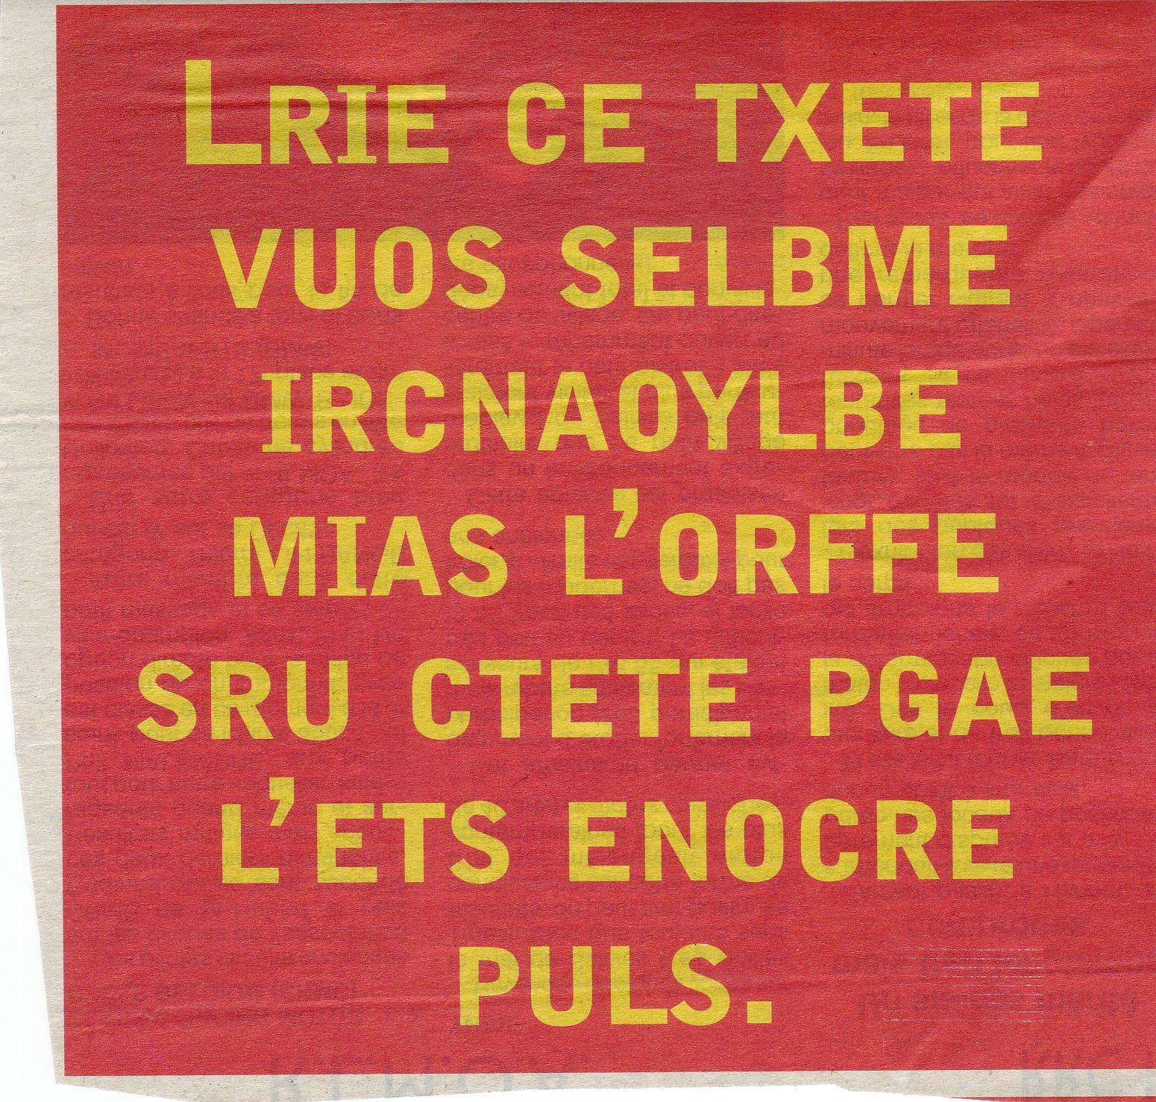

Slide 13
Processus de lecture
Deux sous-processus
  Processus basés sur la perception
    Lecture technique
    Processus nécessaires…
    …mais pas suffisants
  Processus de compréhension
    Fondamentaux
    Attribuer un signifié au signifiant identifié
    Établir des liens entre les différentes unités d’un texte (mots, constituants, phrases)
    Extraire les informations principales
    …

Slide 14
STADE INITIAL
LETTRES
P
R
O
C
E
S
U
S
STADE FINAL
COMPREHENSION

Slide 15
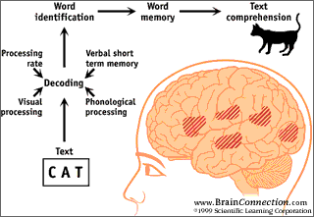

Slide 16
Compréhension
Compréhension de texte
  Extraire une information
  L’intégrer à notre connaissance
Van Dijk & Kintsch 1983, Kintsch 1988
  Comprendre un texte = construire une représentation mentale cohérente des informations qu’il contient
    = image mentale de la situation décrite dans le texte
  Compréhension de texte à différents niveaux

Slide 17
Compréhension de texte
Trois niveaux de représentation de l’information textuelle (Van Dijk & Kintsch 1983, Kintsch 1988)
    Représentation de surface
      Mémoire de la formulation exacte du texte
      Peu pertinente
      Mémoire à court terme
« the surface form of a sentence is stored in short-term memory until its meaning is understood, then purged to make room for the next sentence »
Fletcher 1994, p.591

Slide 18
Compréhension de texte
Trois niveaux de représentation de l’information textuelle (Van Dijk & Kintsch 1983, Kintsch 1988)
    Représentation de surface
    Base de texte
      Mémoire de l’information extraite des phrases du texte et des relations entre ces phrases
      Réseau cohérent de propositions

Slide 19
Propositions
Unités sémantiques qui représentent la manière dont est stockée l’information dans notre mémoire.
Plus petites unités de sens auxquelles on peut attribuer une valeur vériconditionnelle.
Jean porte un manteau rouge
  PORTER[Jean,manteau]
  ROUGE[manteau]
Prédicat => représentation abstraite d’une situation, d’un fait (verbe, adjectif, adverbe)
Arguments (substantifs)
Observations empiriques soutenant l’existence de propositions en tant qu’unités de sens
  Kintsch & Keenan 1973
    Des phrases contenant peu de propositions sont lues plus rapidement que des phrases contenant le même nombre de mots mais plus de propositions

Slide 20
Compréhension de texte
Trois niveaux de représentation de l’information textuelle (Van Dijk & Kintsch 1983, Kintsch 1988)
    Représentation de surface
    Base de texte
      Mémoire de l’information extraite des phrases du texte et des relations entre ces phrases
      Réseau cohérent de propositions
      Représente le potentiel de signification du texte

Slide 21
Compréhension de texte
Trois niveaux de représentation de l’information textuelle (Van Dijk & Kintsch 1983, Kintsch 1988)
    Représentation de surface
    Base de texte
    Modèle de situation
      Représentation profonde de l’information textuelle résultant de l’intégration de la base de texte à la connaissance du lecteur
      Représentation mentale de la situation décrite dans le texte, similaire à la représentation mentale que l’on pourrait avoir d’une situation vécue directement

Slide 22
Exemple (Bransford & Johnson, 1973)
The procedure is actually quite simple. First you arrange into diﬀerent groups. Of course, one pile may be suﬃcient depending on how much there is to do. If you have to go somewhere else, due to lack of facilities that is the next step, otherwise you are pretty well set. It is important not to overdo things. That is, it is better to do few things at once than too many.

Slide 23
Compréhension de texte
Compréhension au niveau de la base de texte vs. compréhension au niveau du modèle de situation
Niveau de compréhension qu’un lecteur peut atteindre dépend de la quantité de connaissance dont il dispose
« Two people can interpret the same discourse very differently yet still agree on what was said »
Fletcher 1994, p.597

Slide 24
Compréhension de texte
Compréhension résulte de l’interaction entre un texte et un lecteur
Modèle de compréhension de Kintsch (1988)
  Modèle de construction et d’intégration
    Phase 1: construction de la base de texte
      Extraction des propositions de l’input linguistique du texte
        Kim Clijsters a battu Venus Williams…
        => BATTRE[Clijsters,Williams]
      Processus de résonance vont activer une série de propositions liées à la proposition extraite dans la mémoire à long-terme du lecteur
        Kim Clijsters était en bonne condition physique
        Clijsters a bien défendu les attaques de Williams
        Clijsters est blonde
        Clijsters a frappé beaucoup de coups gagnants
        C’est la 15ème victoire de rang pour Clijsters
        Clijsters a servi beaucoup d’ace

Slide 25
Compréhension de texte
Modèle de compréhension de Kintsch (1988)
  Modèle de construction et d’intégration
    Phase 2: intégration de la base de texte
      Intégration du réseau de propositions généré par le texte en une représentation mentale cohérente de l’information du texte
      Evaluation de la pertinence des propositions activées en fonction du contexte
        Kim Clijsters a battu Venus Williams. Elle doit cette victoire en grande partie à sa condition physique impressionnante et à son jeu de défense.
          BON[CLIJSTERS,CONDITION]
          BON[CLIJSTERS,DEFENSE]
        Kim Clijsters a battu Venus Williams. Avec cette 15ème victoire de rang, la perspective de remporter son premier tournoi du grand chelem est plus que jamais d’actualité.

Slide 26
Compréhension
Texte => STIMULUS
Déclenche automatiquement un processus d’activation d’unités connaissances (propositions)
Degré de pertinence de ces unités déterminée par le contexte

Slide 27
TEXTE
LECTEUR
COMPREHENSION

Slide 28
Compréhension
Rôle de la connaissance préalable du lecteur
Dimension prédictive de l’activité de lecture

Slide 29
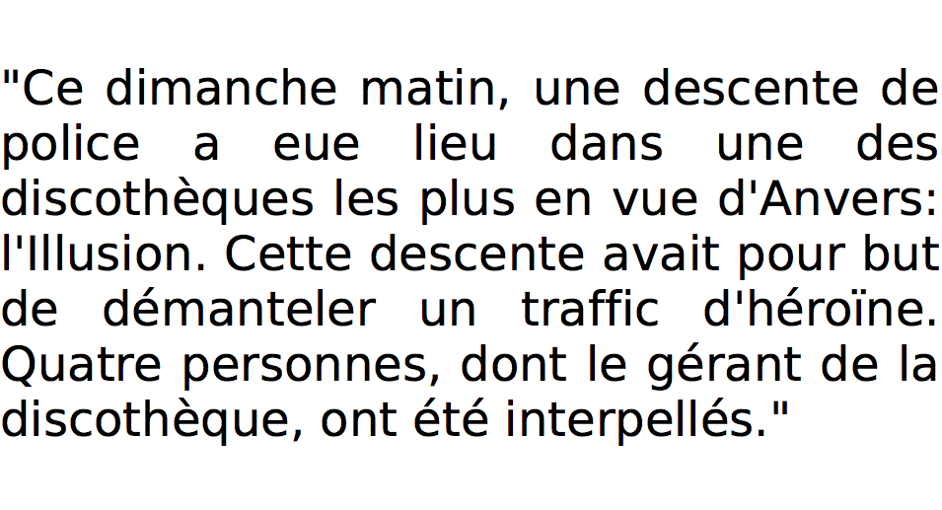
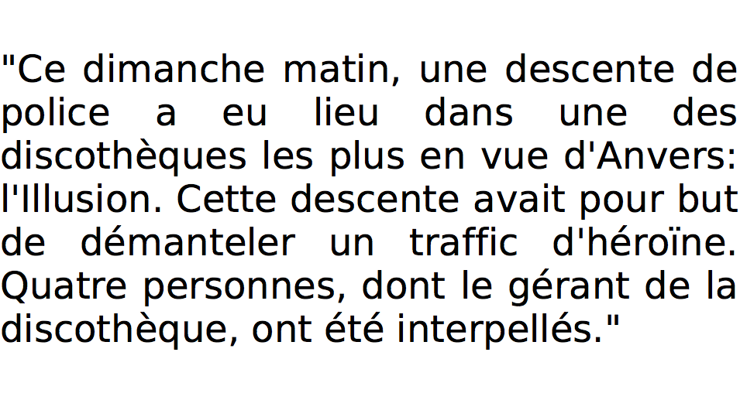
Descente de police à Anvers

Slide 30
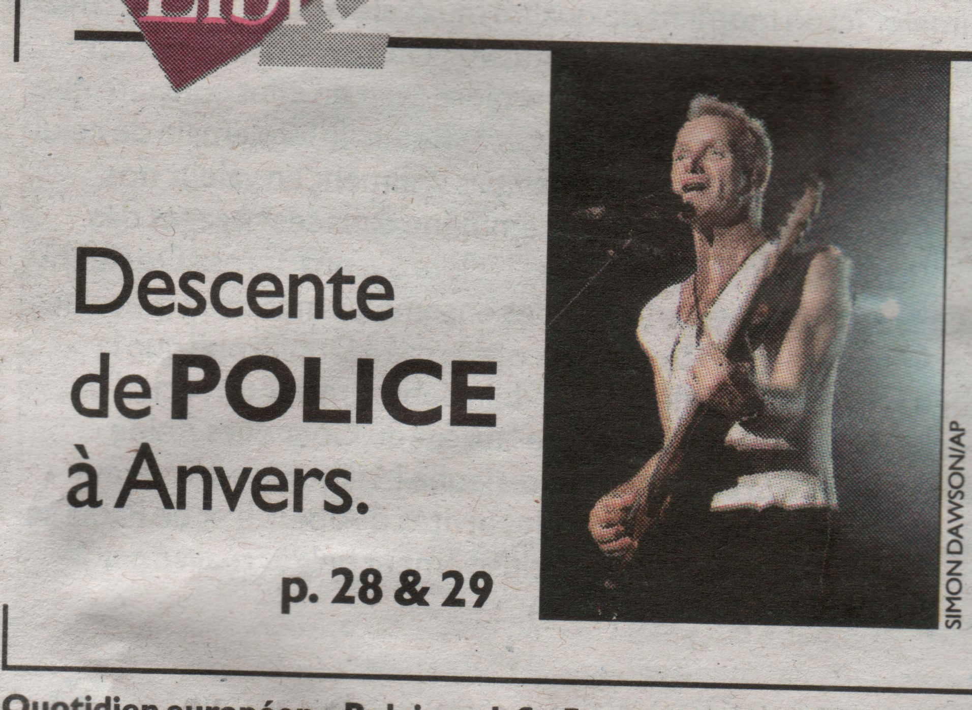
Descente de police à Anvers

Slide 31
Compréhension de texte
Activité de lecture = processus
  Stade initial: lettres
  Stade final: compréhension
  Transformations
    Processus liés à la perception
    Processus de compréhension
Compréhension = représentation mentale cohérente de l’information textuelle
  Différents niveaux
    Représentation de surface
    Base de texte
    Modèle de situation
Compréhension résulte de l’interaction entre un texte (stimulus) et un lecteur (connaissance)

Slide 32
Structure
Partie théorique
  Définition des domaines de recherches
    Connecteurs?
    Compréhension à la lecture?
    Compréhension à la lecture en L2?
Partie expérimentale
  Impact des connecteurs sur la compréhension à la lecture

Slide 33
Structure
Partie théorique
  Définition des domaines de recherches
    Connecteurs?
    Compréhension à la lecture?
    Compréhension à la lecture en L2?
Partie expérimentale
  Impact des connecteurs sur la compréhension à la lecture

Slide 34
Compréhension de texte en L2
Dimension indépendante de la langue
  Cf. processus de lecture, d’activation d’unités de connaissance,…
  Métacognition
    Connaissance sur sa propre connaissance
    « the readers' assessment of themselves as readers and their knowledge and control of strategies for processing and learning from texts, in relation both to the complexity of the task at hand and the goals that guide the reading process » (Schoonen, Bossers & Hulstijn 1998, blz. 75).

Slide 35
Compréhension de texte en L2
Métacognition
  Conscience de son activité de lecteur
    Comment traitez-vous les mots que vous ne comprenez pas?
  Connaissance des objectifs de lecture et des critères de compréhension
    Quels sont les éléments importants à extraire du texte pour pouvoir le comprendre
  Connaissance des caractéristiques textuelles
    Titres, paragraphes, marqueurs de cohésion,…
  Connaissance des stratégies de lecture
    Un texte comprend beaucoup de phrases longues et compliquées que vous ne comprenez pas. Pourtant vous connaissez la plupart des mots du texte. Quelle stratégie devez-vous adopter en tant que lecteur pour comprendre le texte?

Slide 36
Compréhension de texte en L2
Activité de lecture
  Dimension indépendante de la langue
  Dimension dépendante de la langue
    L2: maîtrise de la langue insuffisante
    Lire en L2 vs. Lire en L1?
      Plus difficile
      Plus lent
        Vitesse optimale: 200 à 300 mots/minute (L1)
        Apprenants: 120 à 150 mots /minute
      Processsus de lecture?
        Processus liés à la perception => identification du signifiant
        Processus liés à la compréhension => attribution d’un signifié au signifiant

Slide 37
Compréhension de texte en L2
L1 vs. L2: processus de lecture
  Processus liés à la perception
    L1: automatisés => signifiant identifié plus rapidement
    L2: plus de temps requis pour identifier le signifiant
      Les apprenants fixent un même mot plusieurs fois et plus longtemps

Slide 38
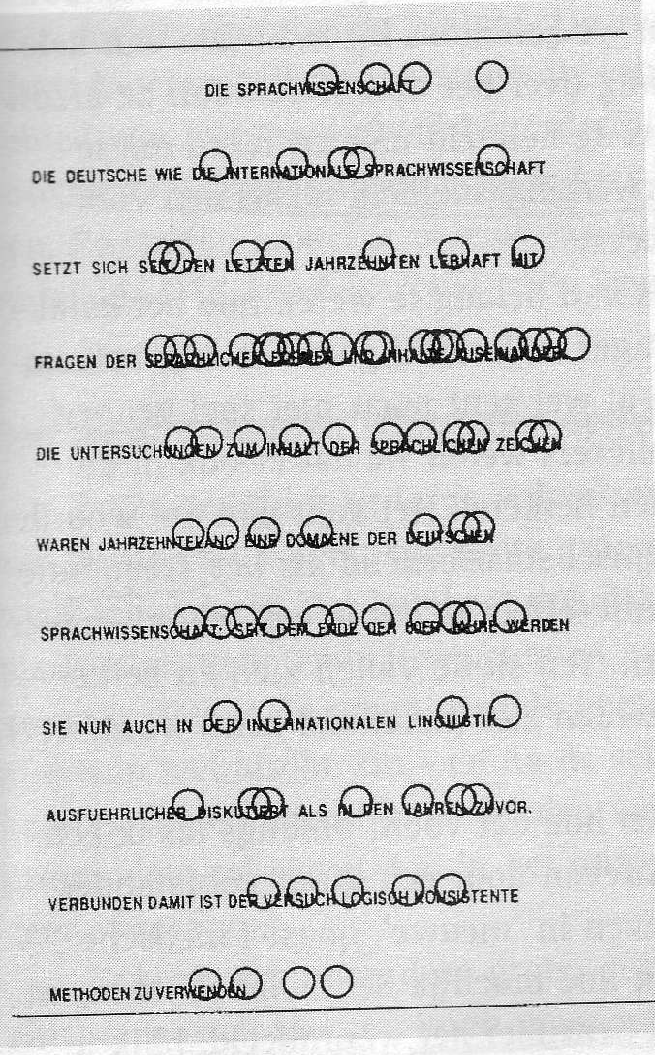
Mouvements oculaires d’un locuteur natif: nombre de fixations

Slide 39
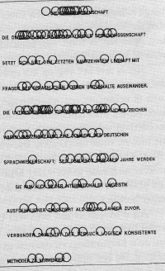

Slide 40
Compréhension de texte en L2
L1 vs. L2: processus de lecture
  Processus liés à la perception
    L1: automatisés => signifiant identifié plus rapidement
    L2: plus de temps requis pour identifier le signifiant
      Les apprenants fixent un même mot plusieurs fois et plus longtemps
      Moins de ressources disponibles pour les processus de niveaux supérieurs (extraction de la base de texte, etc…)
  Processus liés à la compréhension
    Difficultés pour relier le signifié au signifiant
    Maîtrise lexicale réduite

Slide 41
Compréhension de texte en L2
Activité de lecture
  Dimension indépendante de la langue
  Dimension dépendante de la langue
« Reading in a foreign language: a reading problem or a language problem » (Alderson 1984)

Slide 42
Compréhension de texte en L2
Schoonen, Hulstijn & Bossers (1998)
  Threshold hypothesis
    Transfert des aptitudes de lecture indépendantes de la langue ne peut avoir lieu que quand le lecteur a atteint un certain niveau de compétence dans sa langue cible.
    Observations:
      maîtrise de la langue étrangère détermine le niveau de compréhension à la lecture tant que le tremplin n’est pas atteint
      Métacognition détermine le niveau de compréhension une fois que le tremplin a été atteint

Slide 43
Compréhension de texte en L2
Lecture
  Dimension indépendante de la langue
  Dimension dépendante de la langue
L1 vs. L2
  Automatisation des processus liés à la perception et à la compréhension
  L2: beaucoup d’énergie dépensée au décodage => manque de ressources cognitives pour les processus de niveau supérieur
Threshold hypothesis

Slide 44
Structure
Partie théorique
  Définition des domaines de recherches
    Connecteurs?
    Compréhension à la lecture?
    Compréhension à la lecture en L2?
Partie expérimentale
  Impact des connecteurs sur la compréhension à la lecture

Slide 45
Structure
Partie théorique
  Définition des domaines de recherches
    Connecteurs?
    Compréhension à la lecture?
    Compréhension à la lecture en L2?
Partie expérimentale
  Impact des connecteurs sur la compréhension à la lecture

Slide 46
Connecteurs
Comprende un texte = construire une représentation mentale cohérente de l’information qu’il contient.
Texte => organisé de manière cohérente
  Caractéristique fondamentale
Cohérence textuelle => 2 manières
  Cohérence réferentielle
  Cohérence relationnelle

Slide 47
Connecteurs
Cohérence réferentielle
  Référence répétée à une même entité
    Une série d’éléments textuels renvoit à la même entité (anaphores)

Slide 48
Cohérence référentielle
Les axolotls furent reconnus comme espèce animale propre en 1789, maar leur lien de parenté avec les salamandres ne fût établi qu’en 1863, lorsqu’ils furent exposés pour la première fois, au Musée d’histoire naturelle de Paris. Ces axolotls suscitèrent d’emblée un grand intérêt public car ils perdirent leurs ouïes pendant l’exposition et se métamorphosèrent en salamandres. Il apparût qu’en situation de captivité, il n’est pas inhabituel que ces axolotls subissent une métamorphose. Actuellement, les axolotls sont fréquemment utilisés en recherche scientifique et bon nombre d’entre eux sont élevés en situation de captivité. Leur caractéristique la plus remarquable est leur capacité de régénération: ils sont en effet capables de régénérer des membres de leur corps endommagés, et dans certains cas mêmes des structures vitales. Les axolotls sont même capables de régénérer certaines parties de leur cerveau.

Slide 49
Cohérence référentielle
Les axolotls furent reconnus comme espèce animale propre en 1789, mais leur lien de parenté avec les salamandres ne fût établi qu’en 1863, lorsqu’ils furent exposés pour la première fois, au Musée d’histoire naturelle de Paris. Ces axolotls suscitèrent d’emblée un grand intérêt public car ils perdirent leurs ouïes pendant l’exposition et se métamorphosèrent en salamandres. Il apparût qu’en situation de captivité, il n’est pas inhabituel que ces axolotls subissent une métamorphose. Actuellement, les axolotls sont fréquemment utilisés en recherche scientifique et bon nombre d’entre eux sont élevés en situation de captivité. Leur caractéristique la plus remarquable est leur capacité de régénération: ils sont en effet capables de régénérer des membres de leur corps endommagés, et dans certains cas mêmes des structures vitales. Les axolotls sont même capables de régénérer certaines parties de leur cerveau.

Slide 50
Connecteurs
Cohérence réferentielle
  Référence répétée à une même entité
    Une série d’éléments textuels renvoit à la même entité (anaphores)
    Chaîne référentielle
Cohérence relationnelle
  Il existe entre deux segments textuels une relation de cohérence (cf. Hobbs 1983, Sanders et al 1992)

Slide 51
Cohérence relationnelle
{Les axolotls furent reconnus comme espèce animale propre en 1789}{S₁}, mais {leur lien de parenté avec les salamandres ne fût établi qu’en 1863}{S₂},

Slide 52
Cohérence relationnelle
{Les axolotls furent reconnus comme espèce animale propre en 1789}{S₁}, mais {leur lien de parenté avec les salamandres ne fût établi qu’en 1863}{S₂}, lorsqu’ {ils furent exposés pour la première fois, au Musée d’histoire naturelle de Paris. }{S₃}.

Slide 53
Cohérence relationnelle
{Les axolotls furent reconnus comme espèce animale propre en 1789}{S₁}, mais {leur lien de parenté avec les salamandres ne fût établi qu’en 1863}{S₂}, lorsqu’ {ils furent exposés pour la première fois, au Musée d’histoire naturelle de Paris. }{S₃}.
{Ces axolotls suscitèrent d’emblée un grand intérêt public}{S₄}, car {ils perdirent leurs ouïes pendant l’exposition et se métamorphosèrent en salamandres}{S₅} (…)

Slide 54
Cohérence relationnelle
Cohenretierelaties
  1+1=3
    {Ces axolotls suscitèrent d’emblée un grand intérêt public}{S₁}
    {ils perdirent leurs ouïes pendant l’exposition et se métamorphosèrent en salamandres}{S₂}
    Relation causale relatie (assertion-argument)

Slide 55
Cohérence relationnelle
{Les axolotls furent reconnus comme espèce animale propre en 1789}{S₁}, mais {leur lien de parenté avec les salamandres ne fût établi qu’en 1863}{S₂}, lorsqu’ {ils furent exposés pour la première fois, au Musée d’histoire naturelle de Paris. }{S₃}.
{Ces axolotls suscitèrent d’emblée un grand intérêt public}{S₄}, car {ils perdirent leurs ouïes pendant l’exposition et se métamorphosèrent en salamandres}{S₅} (…)

Slide 56
Cohérence relationnelle
{Les axolotls furent reconnus comme espèce animale propre en 1789}{S₁}, MAIS {leur lien de parenté avec les salamandres ne fût établi qu’en 1863}{S₂}, lorsqu’ {ils furent exposés pour la première fois, au Musée d’histoire naturelle de Paris. }{S₃}.
{Ces axolotls suscitèrent d’emblée un grand intérêt public}{S₄}, car {ils perdirent leurs ouïes pendant l’exposition et se métamorphosèrent en salamandres}{S₅} (…)

Slide 57
Cohérence relationnelle
{Les axolotls furent reconnus comme espèce animale propre en 1789}{S₁}, MAIS {leur lien de parenté avec les salamandres ne fût établi qu’en 1863}{S₂}, LORSQU’ {ils furent exposés pour la première fois, au Musée d’histoire naturelle de Paris. }{S₃}.
{Ces axolotls suscitèrent d’emblée un grand intérêt public}{S₄}, CAR {ils perdirent leurs ouïes pendant l’exposition et se métamorphosèrent en salamandres}{S₅} (…)

Slide 58
Cohérence relationnelle
{Les axolotls furent reconnus comme espèce animale propre en 1789}{S₁}, MAIS {leur lien de parenté avec les salamandres ne fût établi qu’en 1863}{S₂}, LORSQU’ {ils furent exposés pour la première fois, au Musée d’histoire naturelle de Paris. }{S₃}.
{Ces axolotls suscitèrent d’emblée un grand intérêt public}{S₄}, CAR {ils perdirent leurs ouïes pendant l’exposition et se métamorphosèrent en salamandres}{S₅} (…)

Slide 59
Cohérence relationnelle
{Les axolotls furent reconnus comme espèce animale propre en 1789}{S₁}. {Leur lien de parenté avec les salamandres ne fût établi qu’en 1863}{S₂}, LORSQU’ {ils furent exposés pour la première fois, au Musée d’histoire naturelle de Paris. }{S₃}.
{Ces axolotls suscitèrent d’emblée un grand intérêt public}{S₄}, CAR {ils perdirent leurs ouïes pendant l’exposition et se métamorphosèrent en salamandres}{S₅} (…)

Slide 60
Cohérence relationnelle
{Les axolotls furent reconnus comme espèce animale propre en 1789}{S₁}. {Leur lien de parenté avec les salamandres ne fût établi qu’en 1863}{S₂}. {Ils furent exposés pour la première fois, au Musée d’histoire naturelle de Paris. }{S₃}.
{Ces axolotls suscitèrent d’emblée un grand intérêt public}{S₄}, CAR {ils perdirent leurs ouïes pendant l’exposition et se métamorphosèrent en salamandres}{S₅} (…)

Slide 61
Cohérence relationnelle
{Les axolotls furent reconnus comme espèce animale propre en 1789}{S₁}. {Leur lien de parenté avec les salamandres ne fût établi qu’en 1863}{S₂}. {Ils furent exposés pour la première fois, au Musée d’histoire naturelle de Paris. }{S₃}.
{Ces axolotls suscitèrent d’emblée un grand intérêt public}{S₄}, {ils perdirent leurs ouïes pendant l’exposition et se métamorphosèrent en salamandres}{S₅} (…)

Slide 62
Connecteurs
Marqueurs de relations de cohérence
  Fonction de liaison
    Lien entre deux segments textuels (surface)
    Lien entre deux propositions (représentation mentale)
  Fonction de guide (processus de lecture)
    Indiquent au lecteur comment ils doivent intégrer deux segments textuels
    Fonction d’intégration (Noordman & Vonk, 1997)
Présence de connecteurs
  Allègement de la tâche cognitive
  Activité de lecture plus aisée / plus rapide
  Meilleure compréhension

Slide 63
Connecteurs
Catégorie fonctionnelle
  Conjonctions
    Coordination (et, car, mais, donc…)
    Subordination (parce que, bien que, alor que, comme…)
  Adverbes (c’est pourquoi, cependant,…)

Slide 64
Connecteurs
4 sous-catégories (cf. Halliday & Hasan 1976, Martin 1992)
  Connecteurs additifs
    Et, par ailleurs,…
  Connecteurs temporels
    Alors, pendant que, finalement…
  Connecteurs causaux
    Parce que, du fait que, c’est pourquoi, donc…
  Connecteurs contrastifs
    Mais, cependant, bien que,…

Slide 65
Connecteurs
4 sous-catégories (cf. Halliday & Hasan 1976, Martin 1992)
  Connecteurs additifs
    Et, par ailleurs,…
  Connecteurs temporels
    Alors, pendant que, finalement…
  Connecteurs causaux
    Parce que, du fait que, c’est pourquoi, donc…
  Connecteurs contrastifs
    Mais, cependant, bien que,…

Slide 66
Cohérence vs. cohésion
Cohérence => un énoncé est accepté comme la suite logique d’un autre énoncé
Idée d’unité
Cohésion => mécanismes linguistiques qui explicitent les liens de cohérence à la surface du texte
  Connecteurs, anaphores = marques de cohésion

Slide 67
Cohérence vs. cohésion
Kim Clijsters a remporté l’US Open. Elle a battu Mary Pierce en finale.
Kim Clijsters a remporté l’US Open. Elle aime bien les sushis.
Kim Clijsters a remporté l’US Open. La résistance de Mary Pierce apparut insuffisante.
Kim Clijsters a remporté l’US Open. L’OM a battu le PSG par 1 but à 3.

Slide 68
Structure
Partie théorique
  Définition des domaines de recherches
    Connecteurs?
    Compréhension à la lecture?
    Compréhension à la lecture en L2?
Partie expérimentale
  Impact des connecteurs sur la compréhension à la lecture

Slide 69
Structure
Partie théorique
  Définition des domaines de recherches
    Connecteurs?
    Compréhension à la lecture?
    Compréhension à la lecture en L2?
Partie expérimentale
  Impact des connecteurs sur la compréhension à la lecture

Slide 70
Partie expérimentale - structure
Introduction
Littérature
Design expérimental global
Expérience 1
Expérience 2
Conclusions et discussions

Slide 71
Partie expérimentale - structure
Introduction
Littérature
Design expérimental global
Expérience 1
Expérience 2
Conclusions et discussions

Slide 72
Partie expérimentale - introduction
Impact des connecteurs de cause et de contraste sur la compréhension de textes en L2
= est-ce que la présence de ces connecteurs facilite le processus de compréhension à la lecture?
Si oui, à quel niveau?

Slide 73
Partie expérimentale - introduction
Noordman & Vonk (1997)
  3 fonctions des connecteurs
    Fonction de segmentation
      Caractéristiques syntaxiques
      Indique une frontière entre deux phrases
      Représentation de surface
      Signaux qui permettent de placer l’information de la phrase à une place cohérente dans la mémoire à court-terme
    Fonction d’intégration
      Caractéristiques sémantiques
      Indique comment une nouvelle information doit être intégrée à une ancienne information
      Base de texte

Slide 74
Fonction d’intégration
the presence of the causal conjunction is a signal to the reader that the writer intends to express a causal relation. The reader accepts this relation and interprets the relation accordingly. In this way, the reader integrates the two clauses. The integration that is achieved is that the reader accepts the causal relation without checking it to his/her knowledge base.
Noordman & Vonk 1997, p.88

Slide 75
Fonction d’intégration
A public relation oﬃcer of the air force conﬁrmed in a newspaper article that the safety devices of the basis were insuﬃcient. But later in the article, the public relations oﬃcer said that there are no plans to improve the safety devices.
Noordman & Vonk 1997
Observations expérimentales: fixations oculaires
  Groupe nominal « public relations officer » dans P2 est fixé moins longtemps si le but est présent.
  Suggestion: Les deux phrases sont intégrées dans la même représentation mentale

Slide 76
Partie expérimentale - introduction
Noordman & Vonk (1997)
  3 fonctions des connecteurs
    Fonction de segmentation
    Fonction d’intégration
    Fonction d’inférence
      Peuvent déclencher une inférence
      Inférence: proposition sous-jacente à une relation de cohérence et qui peut être dérivée sur base de la connaissance du lecteur
      Jean est linguiste. Il ne s’y connaît pas en statistique.
      Jean est linguiste mais il ne s’y connaît pas en statistique.

Slide 77
Partie expérimentale - introduction
Noordman & Vonk (1997)
  3 fonctions des connecteurs
    Un seul connecteur peut déclencher les trois fonctions à différentes phases du processus de lecture
    Cozijn, Vonk & Noordman (2003)
      Analyse des temps de lecture après omdat
      ➘ temps de lecture juste après le connecteur
      ➚ temps de lecture à la fin du segment
      => fonction d’intégration (➘)
      => fonction d’inférence (➚)

Slide 78
Partie expérimentale - structure
Littérature
Design expérimental global
Expérience 1
Expérience 2
Conclusions et discussions

Slide 79
Partie expérimentale - structure
Introduction
Littérature
Design expérimental global
Expérience 1
Expérience 2
Conclusions et discussions

Slide 80
Littérature expérimentale
Impact online (« en ligne »)
  impact sur le traitement du texte ?
  Processus de lecture
Impact offline (« hors ligne »)
  Résultat du processus de lecture
  Représentation mentale

Slide 81
Littérature expérimentale
Impact online
  Intégration d’une relation de cohérence implicite exige plus de capacités cognitives que l’intégration d’une relation de cohérence explicite
  Mesures online
    Pendant l’activité de lecture
      Mouvements oculaires
      Temps de lecture
      Temps de réactions à des tâches secondaires

Slide 82
Littérature expérimentale
Impact online
  Le traitement d’une relation de cohérence explicite est exige moins de capacités cogrnitives (Cozijn 1992)
  Connecteurs contrastifs (cf. Haberlandt 1982, Millis & Just 1994, Murray 1995)
    S₂ => temps de lecture ➘
  Connecteurs causaux (cf.. Cozijn et al 2003, Millis & Just 1994, Mouchon et al. 2003)
    Début S₂ => temps de lecture ➘
    Fin S₂ => temps de lecture ➚
=> la présence de connecteurs causaux et contrastifs influence le processus de lecture

Slide 83
Littérature expérimentale
Impact offline
  Impact sur la représentation mentale
  Mesures après l’activité de lecture
  Mesures offline
    Reconnaissance de mots
    Vérifications de phrases (vrai/faux)
    Tâches de rappel
    Questions de compréhension

Slide 84
Littérature expérimentale
Impact offline
  Connecteurs contrastifs => ∅
  Connecteurs causaux
    Tâches de vérification plus radipe (cf. Cozijn 1992, Millis & Just 1994, Sanders & Noordman 2000)
  Tâches de rappel et questions de compréhension
    Impact positif (cf. Degand et al. 1999, Degand & Sanders 2002)
    Pas d’impact (cf. Millis & Just 1994, Sanders & Noordman 2000, Mulder 1999)
    Impact négatif (Millis et al. 1993)
=> Résultats mitigés

Slide 85
Littérature expérimentale
Impact offline
  Connecteurs contrastifs => ∅
  Connecteurs causaux
    Tâches de vérification plus radipe (cf. Cozijn 1992, Millis & Just 1994, Sanders & Noordman 2000)
  Tâches de rappel et questions de compréhension
    Impact positif (cf. Degand et al. 1999, Degand & Sanders 2002)
    Pas d’impact (cf. Millis & Just 1994, Sanders & Noordman 2000, Mulder 1999)
    Impact négatif (Millis et al. 1993)
=> Résultats mitigés
Différentes méthodologies => différents résultats
  Textes vs. Paires de phrase
  Rappel vs. Questions de compréhension
  Questions ouvertes vs. QCM

Slide 86
Littérature expérimentale
L2
  Peu d’études
  Degand & Sanders (2002)
    Impact offline positif de la présence de connecteurs causaux en L2
    Threshold hypothesis supposée, mais non confirmée par les résultats
      Interaction entre la maîtrise de la L2 et l’impact des connecteurs causaux (=> compensation)
        // lecteurs avec moins de connaissance du sujet profitent plus de la présence de connecteurs (Roebben 2004, McNamara & Kintsch 1996, McNamara et al 1996)
        // lecteurs expérimentés sont capables d’inférer des relations de cohérence non marquées entre deux segments (Geva & Ryan 1985)

Slide 87
Partie expérimentale - structure
Introduction
Littérature
Design expérimental global
Expérience 1
Expérience 2
Conclusions et discussions

Slide 88
Partie expérimentale - structure
Introduction
Littérature
Design expérimental global
Expérience 1
Expérience 2
Conclusions et discussions

Slide 89
Design expérimental global
Question centrale
  Est-ce que les apprenants francophones du néerlandais profitent de la présence de connecteurs causaux et contrastifs quand ils lisent un texte dans leur L2?
    => deux expériences
Deux questions préalables
  Utilisation des connecteurs par les apprenants?
  Connaissance et maîtrise des connecteurs par les apprenants

Slide 90
Utilisation des connecteurs en L2
Analyse de corpus
  Corpus d’apprenants (320.000 mots)
  Corpus de contrôle (52.000 mots)
Trois tendances principales
  Sur-emploi des connecteurs par les apprenants
    Sous-emploi de connecteurs plus spécifiques
    Sur-emploi massif de connecteurs fréquents (maar, dus, omdat)
  Phénomène propre à l’interlangue des apprenants

Slide 91
Het is ook vanzelfsprekend dat het geld noodzakelijk is om een mooi huis te hebben, om goed te kunnen leven. Dat is ook geluk. Ik wil van het leven kunnen genieten; ik wil op vakantie kunnen gaan en ook van kleine dingen genieten zodat mijn hele leven een geluk zal zijn. Daarvoor heeft men natuurlijk geld nodig. DUS het geld is voor mij niet alles, maar het helpt soms om redelijk te kunnen leven. Zonder geld wordt het leven niet zo eenvoudig en men kan zich niet permitteren alles wat men wil; DUS, geld helpt veel voor het geluk in het feit dat het ons staat goed te leven. Goed leven isDUS geluk en het geluk is belangrijk in het leven. (LCN, niveau 2)

Slide 92
Acquisition et maîtrise des connecteurs en L2
3 tests
  Jugements grammaticaux
  Compléter une phrase
  Cloze-test (texte à trou)
3 observations
  Niveau de maîtrise des connecteurs dépendant du niveau de maîtrise de la L2
  Difficultés
    Connecteurs engendrant un rejet du verbe
    Connecteurs n’ayant pas d’équivalent direct
Niveaux d’emploi et de maîtrise des connecteurs globalement suffisants pour répondre à la question principale

Slide 93
Partie expérimentale - structure
Introduction
Littérature
Design expérimental global
Expérience 1
Expérience 2
Conclusions et discussions

Slide 94
Expérience 1
Impact offline de connecteurs causaux sur la compréhension de textes en L2.
3 objectifs principaux
  reproduction des résultats de l’expérience de Degand & Sanders (2002)
  Clarification de la situation (// résultats divergents dans la littérature)
  Vérification de l’hypothèse de maîtrise minimale de la L2 (//treshold hypothesis)
    Interaction entre l’impact des connecteurs et la maîtrise de la L2

Slide 95
Expérience 1 - méthode
6 textes informatifs
  Version explicite

Slide 96
Ruim een eeuw geleden, in 1896, ontdekte de Britse scheikundige E.H. Hankin dat het – niet bijzonder schone – water uit de Ganges (die onder meer door India en Bangladesh stroomt) een merkwaardige bijwerking had. Een slokje Gangeswater leek mensen minder bevattelijk te maken voor de cholerabacterie. Hankin kwam tot de conclusie dat het effect veroorzaakt moest worden door een levend organisme OMDAT het beschermende effect verdween als het water gekookt werd.
Pas twintig jaar later ontdekte de Fransman Felix d’Hérelle dat het effect te danken was aan een virus. d’Hérelle merkte dat dit virus als het ware bacteriën opat. DAAROM gaf hij het de naam “bacteriofaag”. Bacteriofagen gebruiken het DNA van bacteriën om zichzelf te reproduceren, wat meestal tot de dood leidt van de bacterie in kwestie. Bacteriofagen komen werkelijk overal voor: in zeewater, in rioolwater, kortom: overal waar er bacteriën zijn.
In 1923 richtte de Georgische bioloog Eliava een instituut op in Tbilisi (Georgië) dat helemaal gewijd was aan het onderzoek naar bacteriofagen. In het Westen daarentegen is het onderzoek naar bacteriofagen nooit echt van de grond gekomen. Dit heeft grotendeels te maken met Flemings ontdekking van de substantie “penicilline”, die de groei van bacteriën verhindert, en die gebruikt wordt om antibiotica te produceren.
Een groot voordeel van bacteriofagen is dat bacteriofagen mee-evolueren met de bacterie. DAARDOOR treedt er nauwelijks resistentie van de bacteriën tegen de bacteriofagen op, wat bij antibiotica steeds vaker het geval is. Met andere woorden, als de bacterie een verdedigingsmechanisme ontwikkelt tegen het virus, dan verandert het virus gewoon mee. Dit draagt bij tot een steeds grotere interesse van westerse biologen voor bacteriofagenonderzoek. Een technisch probleem staat echter nog in de weg: bijna alle wetenschappelijke artikelen over bacterie-etende virussen zijn in Oost-Europese en Russische tijdschriften verschenen – en zijn dus zo goed als onleesbaar voor de meeste westerse wetenschappers!

Slide 97
Expérience 1 - méthode
Texte
  Version explicite
  Version implicite

Slide 98
Ruim een eeuw geleden, in 1896, ontdekte de Britse scheikundige E.H. Hankin dat het – niet bijzonder schone – water uit de Ganges (die onder meer door India en Bangladesh stroomt) een merkwaardige bijwerking had. Een slokje Gangeswater leek mensen minder bevattelijk te maken voor de cholerabacterie. Hankin kwam tot de conclusie dat het effect veroorzaakt moest worden door een levend organisme OMDAT het beschermende effect verdween als het water gekookt werd.
Pas twintig jaar later ontdekte de Fransman Felix d’Hérelle dat het effect te danken was aan een virus. d’Hérelle merkte dat dit virus als het ware bacteriën opat. DAAROM gaf hij het de naam “bacteriofaag”. Bacteriofagen gebruiken het DNA van bacteriën om zichzelf te reproduceren, wat meestal tot de dood leidt van de bacterie in kwestie. Bacteriofagen komen werkelijk overal voor: in zeewater, in rioolwater, kortom: overal waar er bacteriën zijn.
In 1923 richtte de Georgische bioloog Eliava een instituut op in Tbilisi (Georgië) dat helemaal gewijd was aan het onderzoek naar bacteriofagen. In het Westen daarentegen is het onderzoek naar bacteriofagen nooit echt van de grond gekomen. Dit heeft grotendeels te maken met Flemings ontdekking van de substantie “penicilline”, die de groei van bacteriën verhindert, en die gebruikt wordt om antibiotica te produceren.
Een groot voordeel van bacteriofagen is dat bacteriofagen mee-evolueren met de bacterie. DAARDOOR treedt er nauwelijks resistentie van de bacteriën tegen de bacteriofagen op, wat bij antibiotica steeds vaker het geval is. Met andere woorden, als de bacterie een verdedigingsmechanisme ontwikkelt tegen het virus, dan verandert het virus gewoon mee. Dit draagt bij tot een steeds grotere interesse van westerse biologen voor bacteriofagenonderzoek. Een technisch probleem staat echter nog in de weg: bijna alle wetenschappelijke artikelen over bacterie-etende virussen zijn in Oost-Europese en Russische tijdschriften verschenen – en zijn dus zo goed als onleesbaar voor de meeste westerse wetenschappers!

Slide 99
Ruim een eeuw geleden, in 1896, ontdekte de Britse scheikundige E.H. Hankin dat het – niet bijzonder schone – water uit de Ganges (die onder meer door India en Bangladesh stroomt) een merkwaardige bijwerking had. Een slokje Gangeswater leek mensen minder bevattelijk te maken voor de cholerabacterie. Hankin kwam tot de conclusie dat het effect veroorzaakt moest worden door een levend organisme. Het beschermende effect verdween als het water gekookt werd.
Pas twintig jaar later ontdekte de Fransman Felix d’Hérelle dat het effect te danken was aan een virus. d’Hérelle merkte dat dit virus als het ware bacteriën opat. Hij gaf het de naam “bacteriofaag”. Bacteriofagen gebruiken het DNA van bacteriën om zichzelf te reproduceren, wat meestal tot de dood leidt van de bacterie in kwestie. Bacteriofagen komen werkelijk overal voor: in zeewater, in rioolwater, kortom: overal waar er bacteriën zijn.
In 1923 richtte de Georgische bioloog Eliava een instituut op in Tbilisi (Georgië) dat helemaal gewijd was aan het onderzoek naar bacteriofagen. In het Westen daarentegen is het onderzoek naar bacteriofagen nooit echt van de grond gekomen. Dit heeft grotendeels te maken met Flemings ontdekking van de substantie “penicilline”, die de groei van bacteriën verhindert, en die gebruikt wordt om antibiotica te produceren.
Een groot voordeel van bacteriofagen is dat bacteriofagen mee-evolueren met de bacterie. Er treedt nauwelijks resistentie van de bacteriën tegen de bacteriofagen op, wat bij antibiotica steeds vaker het geval is. Met andere woorden, als de bacterie een verdedigingsmechanisme ontwikkelt tegen het virus, dan verandert het virus gewoon mee. Dit draagt bij tot een steeds grotere interesse van westerse biologen voor bacteriofagenonderzoek. Een technisch probleem staat echter nog in de weg: bijna alle wetenschappelijke artikelen over bacterie-etende virussen zijn in Oost-Europese en Russische tijdschriften verschenen – en zijn dus zo goed als onleesbaar voor de meeste westerse wetenschappers!

Slide 100
Expérience 1 - méthode
Texte
  Version explicite
  Version implicite
Questions
  Questions manipulées
  Questions de contenu

Slide 101
Expérience 1 - méthode
6 textes informatifs
  Vulgarisation scientifique
  +/- 250 mots
  3’ / texte
Tâche de distraction
4 questions ouvertes / texte
77 participants (apprenants)
  Différents niveaux d’étude (sec., BAC1, BAC2)
  3 groupes de niveau de maîtrise de la L2
    Test de lecture
    Test de vocabulaire

Slide 102
Expérience 1 – hypothèses
H1: Interaction entre niveau de maîtrise en L2 et présence des connecteurs
H2: Impact global des connecteurs
  Version explicites > version implicites
H3: Impact local des connecteurs
  H3.1: version explicite: questions manipulées > questions de contenu
  H3.2: versions implicites: questions manipulées >< questions de contenu
  H3.3: questions manipulées: connecteur > ∅

Slide 103
Experience 1 - Résultats
Impact global
  Versions explicites = versions implicites (p=.547)
  Pas d’interaction significative avec le niveau de maîtrise de la L2 (p=.648)
  Hypothèse d’impact global non-vérifiée

Slide 104
Experience 1 - Résultats
Impact local
  Versions explicites
    Questions manipulées = questions de contenu (p=.266)
    Interaction significative avec les groupes de niveau de maîtrise de la L2 (p<.005)

Slide 105
Experience 1 - Résultats

Slide 106
Experience 1 - Résultats
Impact local
  Versions explicites
    Questions manipulées = questions de contenu (p=.266)
    Interaction significative avec les groupes de niveau de maîtrise de la L2 (p<.005)
  Versions implicites
    Questions de contenu > questions manipulées (p<.005)
    Interaction significative avec les groupes de niveau de maîtrise de la L2 (p<.005)
  Questions manipulées
    Versions explicites > versions implicites (p<.127)
    Pas d’interaction avec les groupes de niveau de maîtrise de la L2 (p=.930)
Hypothèse d’impact local moyennement vérifiée

Slide 107
Experiment 1 - Resultaten
Hypothese du niveau minimum de maîtrise de la L2
  Soutenue partiellement au niveau local
Littérature expérimentale
  >< Degand & Sanders (2002)
Questions méthodologiques
  Scores globaux fort bas
    Trop peu d’observations pertinentes?
  Questions ouvertes
    Trop difficiles?
    Mélange d’aptitudes
  Niveau de compréhension non manipulé

Slide 108
Partie expérimentale - structure
Introduction
Littérature
Design expérimental global
Expérience 1
Expérience 2
Conclusions et discussions

Slide 109
Partie expérimentale - structure
Introduction
Littérature
Design expérimental global
Expérience 1
Expérience 2
Conclusions et discussions

Slide 110
Expérience 2
Connecteurs de cause et de contraste
Apprenants et locuteurs natifs
Compréhension
  Base de texte (QCM) => mémoire à moyen terme
  Modèle de situation (tâche de rappel libre) => mémoire à long-terme

Slide 111
Expérience 2 - méthode
Tâche de lecture
  6 textes informatifs (vulgarisation)
  2 versions (explicite vs. Implicite)
  3 textes / connecteur
  +/- 302 mots (vs. 248 in XP1)
Tâche de distraction
Questions de compréhension
  6 QCM / texte
  Questions manipulées (2-3)
  Questions de contenu (2)
  Questions « autre relation de cohérence » (1-2)
Tâche de rappel libre
  1 semaine après la tâche de lecture
  Ecrivez tout ce dont vous vous rappelez
  2 textes (connecteurs de cause + contraste)

Slide 112
Expérience 2 - méthode
Participants
  Tâche de lecture: 99
    27 natifs
    72 apprenants
  Tâche de rappel: 95
    25 natifs
    70 apprenants
  Apprenants
    3 groupes de maîtrise de la L2
      Jugements de grammaticalité
    3 groupes de maîtrise spécifique des connecteurs
      Jugements de grammaticalité
      Complétez la phrase
  Natifs = groupe à part entière

Slide 113
Experience 2 - Résultats
Locuteurs natifs
  Tâche de lecture
    Versions explicites = versions implicites (p=.616)
      => hypothèse d’impact global non confirmée
    Types de question => aucune différence significative
      =>hypothèse d’impact local non confirmée
  Tâches de rappel
    Pas d’impact des connecteurs sur le nombre de propositions rappelées (p<.869)
    Pas d’impact des connecteurs sur le type de propositions rappelées (p<.569)

Slide 114
Experience 2 – Résultats
Apprenants
  Tâche de lecture
    Versions explicites = versions implicites (p=.506)
    Pas d’interaction avec le niveau de maîtrise en L2 (p=.775)
    Interaction significative avec le niveau de connaissance des connecteurs (p<.01)

Slide 115
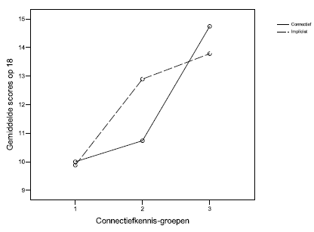
Experiment 2 – Resultaten

Slide 116
Experience 2 – Résultats
Apprenants
  Tâche de lecture
    Types de questions
      Aucune différence significative
      Aucune interaction significative
        Niveau de maîtrise de la L2
        Niveau de connaissance des connecteurs

Slide 117
Experience 2 – Résultats
Apprenants
  Tâche de rappel
    Pas d’impact sur le nombre de propositions rappelées (p=.752)
      Pas d’interaction significative
        Maîtrise L2 (p=.608)
        Connaissance des connecteurs (p=.208)
    Pas d’impact sur le nombre de propositions rappelées (p=.637)
      Pas d’interaction significative
        Maîtrise L2 (p=.779)
        Connaissance des connecteurs (p=.287)

Slide 118
Experience 2 - Conclusion
Pas d’impact des connecteurs
  Ni au niveau de la base de texte
    Pas d’impact global
    Pas d’impact local
  Ni au niveau du modèle de situation
  Ni pour les natifs
  Ni pour les apprenants
Pas d’interaction avec le niveau de maîtrise de L2
Interaction significative avec le niveau de connaissance des connecteurs

Slide 119
Partie expérimentale - structure
Introduction
Littérature
Design expérimental global
Expérience 1
Expérience 2
Conclusions et discussions

Slide 120
Partie expérimentale - structure
Introduction
Littérature
Design expérimental global
Expérience 1
Expérience 2
Conclusions et discussions

Slide 121
Discussion
Pas d’impact clair
Quelques tendances
  Pas d’impact des connecteurs de contraste sur la compréhension de textes (// Golding et al 1995, Millis & Just 1994)
  Niveau très avancé de maîtrise de la L2
  Observation intéressante: interaction avec le niveau de connaissance des connecteurs
    Entraînement spécifique sur les connecteurs pourrait-il avoir un impact sur la lecture en L2

Slide 122
Discussion
Résultats contradictoires
  Peu de systématique
  Parfois un impact, parfois pas
  Parfois au niveau local (types de questions), parfois au niveau global (types de textes)
  Interaction avec la maîtrise de la L2 >< interaction avec le niveau de connaissance des connecteurs
// littérature expérimentale
Méthodologies identiques => résultats divergents

Slide 123
Discussion
Explications méthodologiques
  Impact des connecteurs: trop spécifique pour être mesuré de manière fiable?
    Degrés de variance expliquée assez bas
  Facteurs non manipulés jouant un rôle important dans les processus de compréhension à la lecture?
    Degré de connaissance préalable des lecteurs
    Interaction entre la présence des connecteurs et la connaissance préalable des lecteurs?

Slide 124
Discussion
Explications théoriques
  Connecteurs ont seulement un effet d’encodage qui décroît avec le temps (cf. Sanders & Noordman 2000)
    Impact online
    Impact sur des tâches qui suivent directement la lecture
    Mémoire à court terme

Slide 125
Recherches futures
Même genre d’expériences
  Connecteurs de cause
  Intégrer la dimension de la connaissance préalable des lecteurs
  Interaction avec la connaissance des connecteurs
Elargissement du cadre expérimental
  Inclure plus de marqueurs de cohésion (verbes, adverbes, phrases)
  Tests métacognitifs (cf. Schoonen et al. 1998)

Slide 126
Partie expérimentale - structure
Introduction
Littérature
Design expérimental global
Expérience 1
Expérience 2
Conclusions et discussions
Merci pour votre attention!

